Slide 1


Slide 2


Lancement des
Trophées Défis RSE 2026
15e édition

Slide 3


Candidater : Mode d’emploi
Lien vers la plateforme de candidature : https://defisrse.newsrse.fr/
Rappel des 8 catégories :
🏆Trophée ENVIRONNEMENT
🏆Trophée CAPITAL HUMAIN / RH
🏆Trophée INCLUSION SOCIÉTALE
🏆Trophée SANTÉ
🏆Trophée ESS
🏆Trophée ASSOCIATION
🏆Trophée START-UP
🏆Trophée DIRIGEANTE A IMPACT

Slide 4
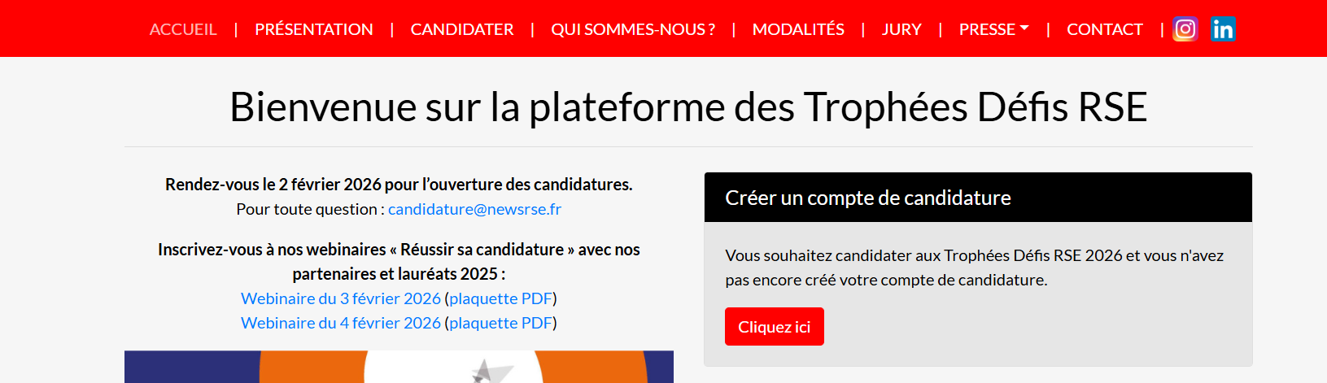

Candidater : Mode d’emploi
Lien vers la plateforme de candidature : https://defisrse.newsrse.fr/
Retrouvez les informations utiles dans les onglets
Pour candidater sur la plateforme
1ère étape : création d’un compte « candidat »
2ème étape : dossier administratif
3ème étape : réponse aux questionnaires de candidature selon la catégorie sélectionnée
Possibilité d’interrompre et poursuivre sa candidature a posteriori

Slide 5

Les outils de communication
Dossier de Présentation 2026 :
https://newsrse.fr/wp-content/uploads/2026/02/Dossier_de_presentation_2026_compressed.pdf_1.pdf
Les 10 bonnes raisons de candidater :
https://defisrse.newsrse.fr/public/10-bonnes-raisons-de-candidater-v2.pdf

Slide 6
Les Trophées Défis RSE en son et en image
Les films des Trophées Défis RSE à retrouver sur youtube
Les temps forts de la cérémonie des Trophées 2025 : https://www.youtube.com/watch?v=vH4R4hd24Ls
Rétrospéctive des Trophées Défis RSE au fil des années : https://www.youtube.com/watch?v=CnSMdfVDWu8
Les interviews des partenaires et membre du jury
Interview Catherine Papillon : https://www.youtube.com/watch?v=0NzMj0o2EAk
Interview Valérie Lion : https://youtu.be/twWqx9P-tHE
Interview Stéphanie Hamon : https://youtu.be/YOnHKgV4N1c
Interview Amir Reza Tofighi : https://www.youtube.com/watch?v=2VS4LqsxMZc
Interview de Nora Barsali : https://www.youtube.com/watch?v=u_cx4qYEVG8

Slide 7

Le Calendrier : Les dates à retenir
Ouverture de la plateforme : 2 février 2026
Webinaires “Réussir sa candidature”: 3 et 4 février
Webinaire “Réussir sa candidature” : 17 mars 2026
Clôture des candidatures : 15 mai 2026
Evaluation du jury : 18 mai 2026-3 juin 2026
Shortlist/Organisation des auditions : à partir du 4 juin
Date du jury : mercredi 1 juillet
Cérémonie des Trophées 2026 : Novembre/Décembre

Slide 8


Slide 9
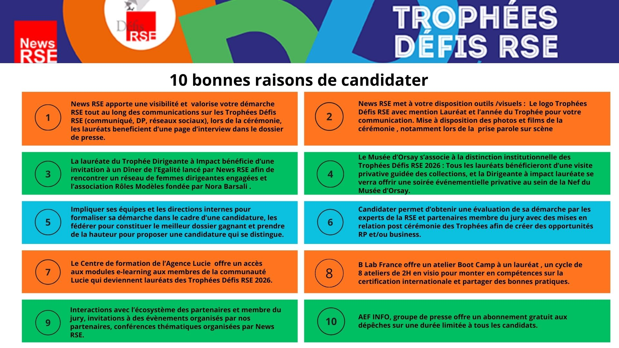

Slide 10
Partenaires des Trophées Défis RSE 2026

Slide 11


Merci
Contact Communication : secretariat@newsrse.fr
Contact des candidats : candidature@newsrse.fr
Plateforme pour candidater : https://defisrse.newsrse.fr

